Slide 1
Proyecto sistemas de información 3
Integrantes: Fidel Rojas
Carlos Olivera
Bernardo Claure
Antonio Medina

Slide 2
Introducción
En este proyecto se trabajo con la herramienta de jupyter y spoon.
Empezamos el proyecto primeramente contando la frecuencia de cada palabra, luego procedimos a filtrar y solo obtener los adjetivos para clasificarlos si eran comentarios positivos o negativos, pero nos dimos cuenta que no era la mejor opción para resolver este proyecto.

Slide 3
Finalmente optamos por usar one-hot-encoding para clasificar y entrenar a nuestro algoritmo, para que nos sea mas fácil clasificar los comentarios en comentarios positivos o negativos, trabajamos con 20% de los datos por el tema de memoria.
Con esto nos da alrededor de 83 a 85 por ciento de precision del clasificador.

Slide 4
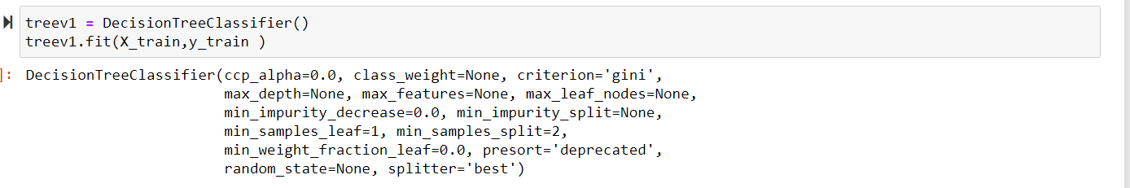

Slide 5
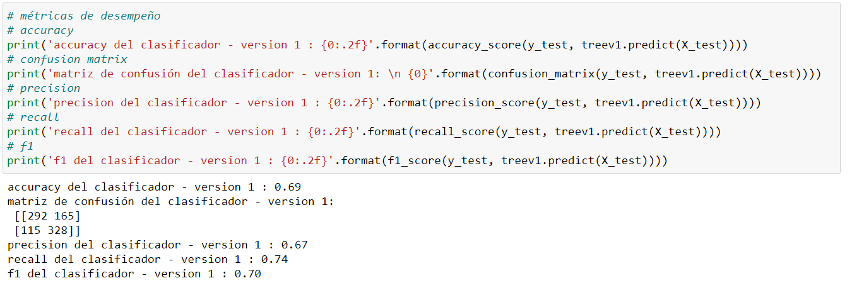

Slide 6
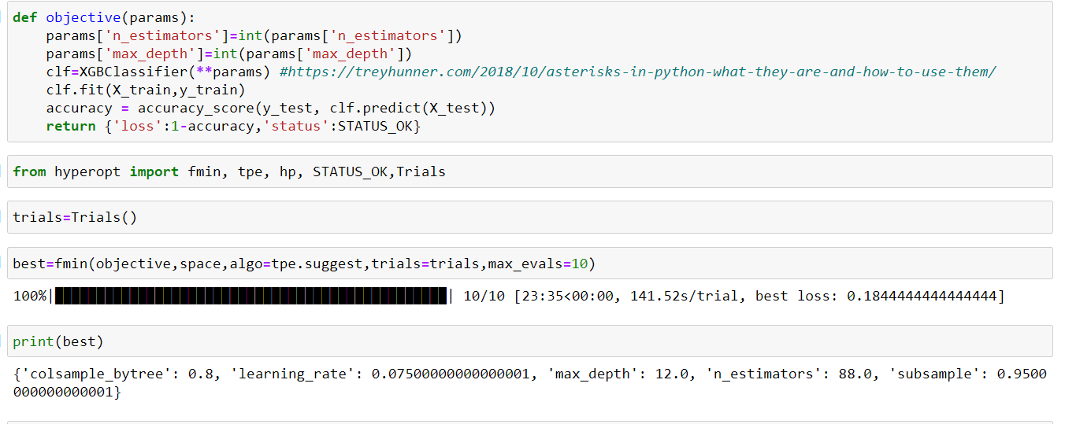

Slide 7
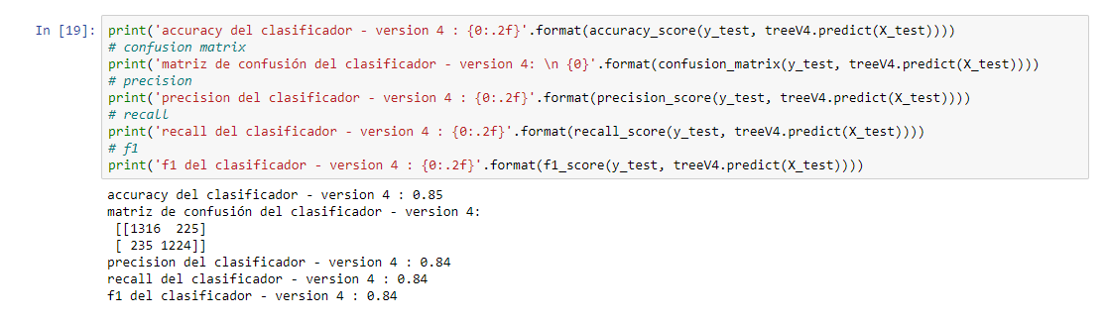

Slide 8
